Slide 1

Základní škola, Hrádek 203
Projekt: CZ.1.07/1.400/21.1220
VY_32_INOVACE_06_Prvouka_10_3. ročník_Běžné nemoci a jejich příznaky
Autor: Mgr. Jana Burdzová
Použití: určeno k prezentaci na interaktivní tabuli
Anotace: Jedná se o výukovou prezentaci části učiva „Péče o naše zdraví“. Materiál je určen pro výuku žáků s lehkým mentálním postižením.

Slide 2
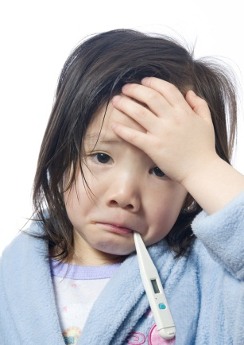
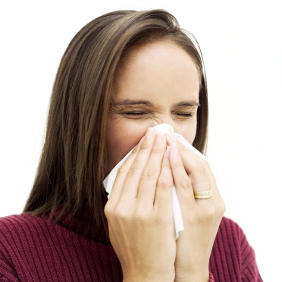
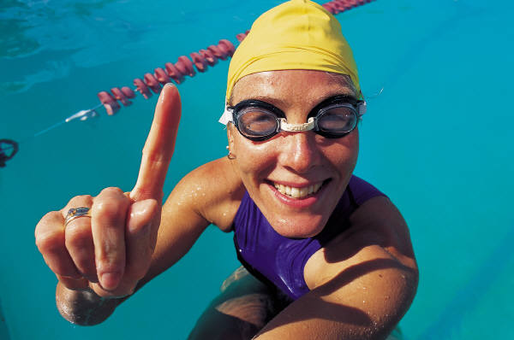

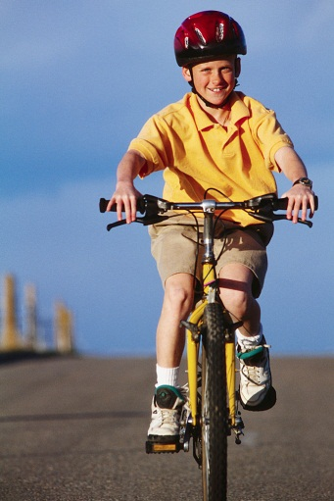
Kdo je nemocný?

Slide 3
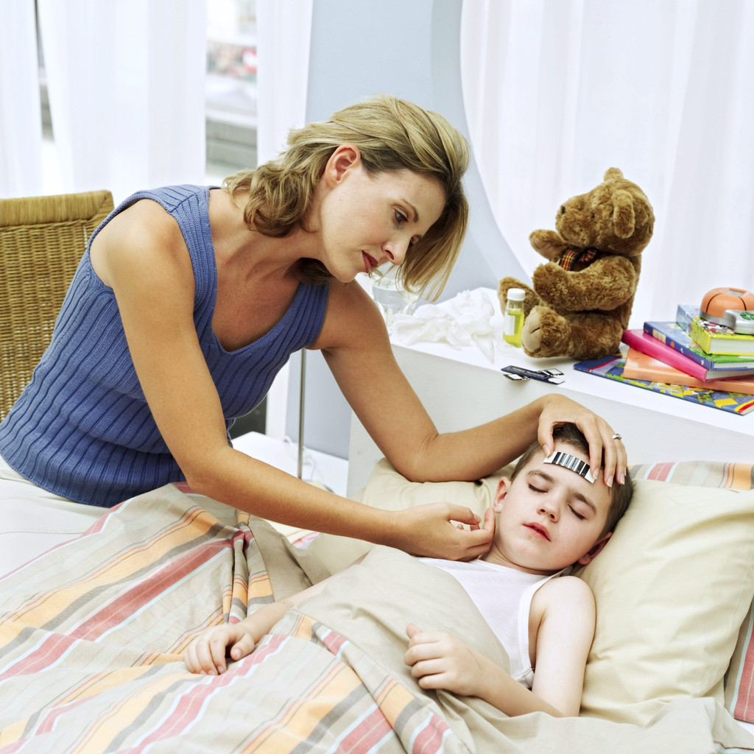
Které běžné dětské nemoci znáš?

Slide 4
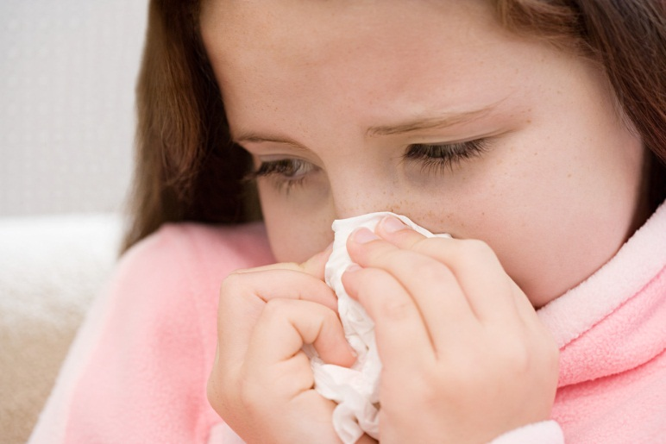
Malé děti mívají často tyto potíže, kterým se říká příznaky nemoci:
kašel
rýma
horečka
bolest břicha
bolest v krku
bolest hlavy
bolest ucha

Slide 5
Zakroužkuj nemoci, které tě už někdy potrápily.
ANGÍNA
ZÁNĚT STŘEDNÍHO UCHA
CHŘIPKA NEŠTOVICE
ZÁNĚT DÝCHACÍCH CEST (KAŠEL)
SPÁLA PRŮJEM

Slide 6
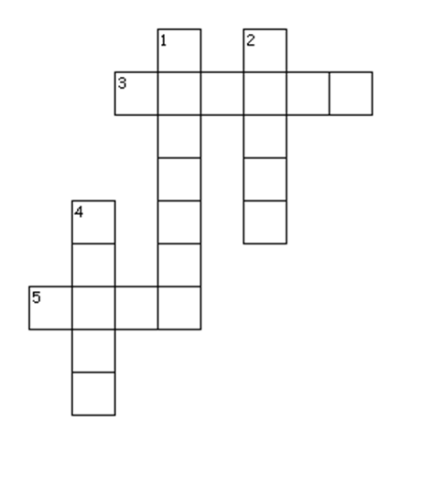
Doplň správně
vodorovně:
3. aby mi vydali předepsané léky, předložím v lékárně
5. když mám angínu, bolí mě v
svisle:
1. teploměrem si změříme
2. čaj můžeme sladit cukrem nebo
4. malým dětem se proti kašli předepisuje sladký

Slide 7
Řešení
vodorovně:
3. aby mi vydali předepsané léky, předložím v lékárně RECEPT
5. když mám angínu, bolí mě v KRKU
svisle:
1. teploměrem si změříme TEPLOTU
2. čaj můžeme sladit cukrem nebo MEDEM
4. malým dětem se proti kašli předepisuje sladký SIRUP

Slide 8
Citace ilustrace: www.office.microsoft.com

